Slide 1
Audit Carrefour
Magasin: Sousse Khezama
Mme Meriam CHOUCHENE
Le 26 décembre 2017

Slide 2
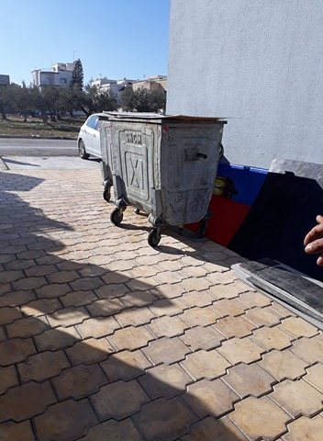
Quai de réception: Absence de local poubelle; les bennes à ordure sont maintenues sur le trottoir à coté du quai de réception.

Slide 3
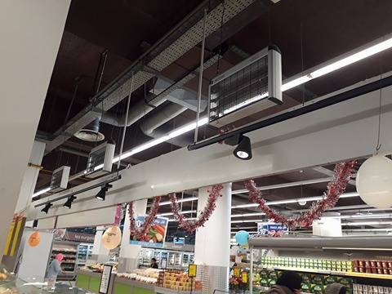
Fromage/ charcuterie & traiteur: les DEIV ne sont pas fonctionnels

Slide 4
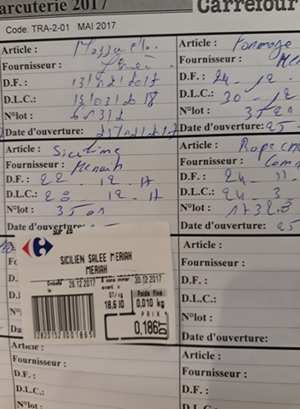
Fromage/ charcuterie: la DLC UHD du fromage sicilien découpé le jour de l’audit dépasse la DLC préconisée par le fournisseur

Slide 5
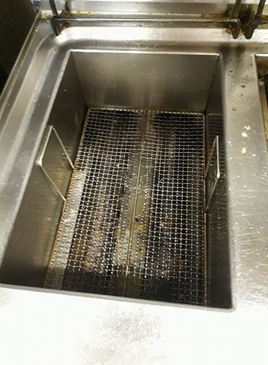
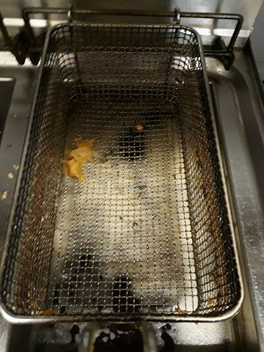
Traiteur: le panier de la friteuse est abimé, l’autre panier est souillé

Slide 6
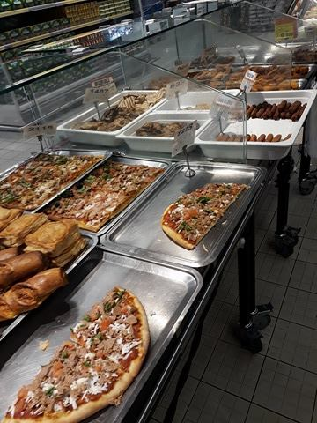
Traiteur: le meuble d’exposition est partiellement protégé

Slide 7
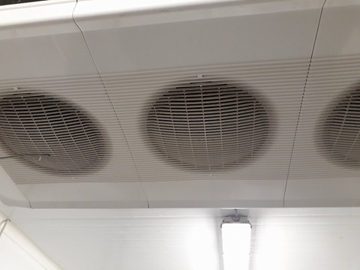
Boucherie: présence de piqûres de moisissures sur les grilles de l’évaporateur

Slide 8
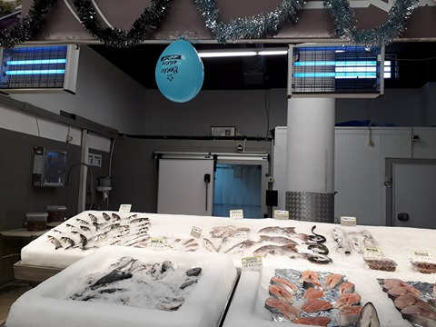
Poissonnerie: Les DEIV sont placé au dessus de l’étal

Slide 9
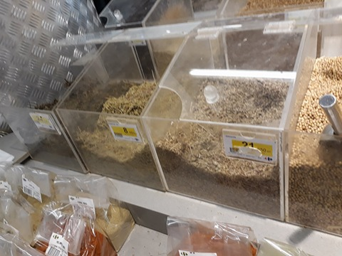
FLEG: les couvercles des présentoirs d’épices sont démontés
Le nombre de pelle ne suffit pas aux produits

Slide 10
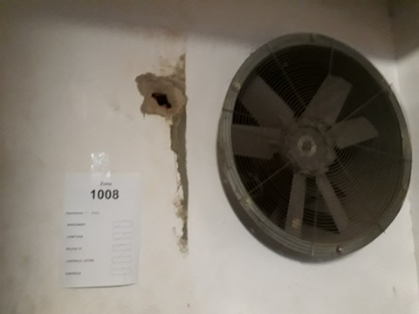
QuPGC: le système de ventilation est en arrêt
Présence de trous au mur

Slide 11
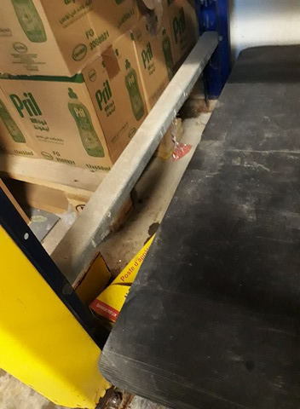
PGC: Présence des appâts chimiques maintenus sans protection

Slide 12
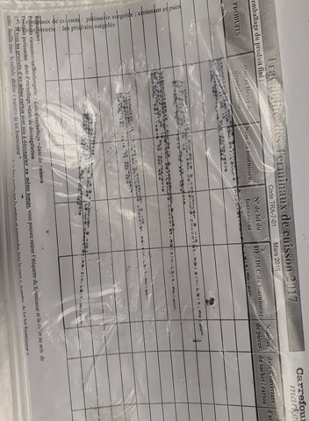
Pâtisserie: les paramètres de traçabilité des vienneoiseries ne sont pas remplis; seules les étiquettes de fournisseur (illisibles) sont collées.

Slide 13
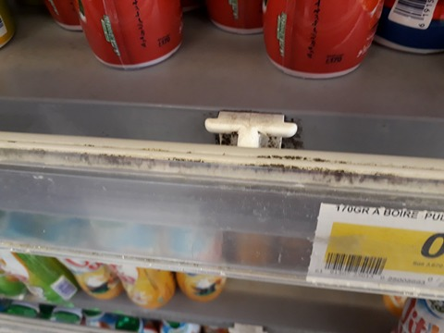
PLS: présence de piqûres de moisissures sur les portes étiquettes du meuble yaourt

Slide 14
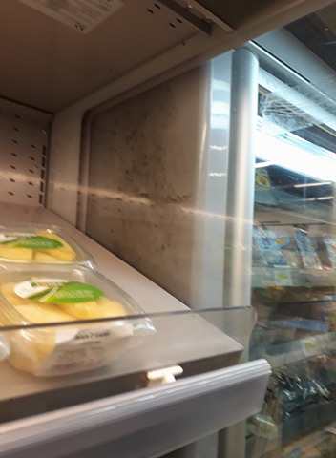
PLS: présence de piqûres de moisissures sur le revêtement externe du meuble surgelé

Slide 15
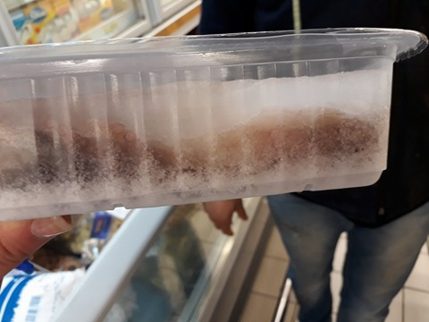
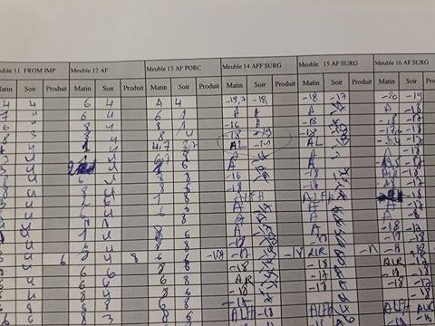
PLS: présence de piqûres de moisissures sur le revêtement externe du meuble surgelé

Slide 16
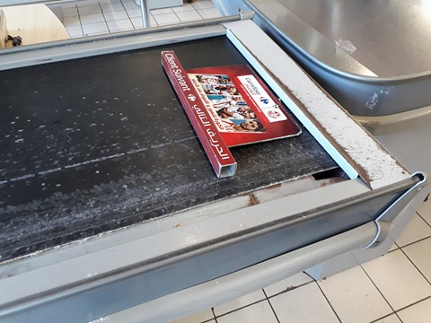
Caisse n°4: écaillement du revêtement de la caisse. Le tapis est effilé

